Slide 1

Сравнение методов машинного обучения для
обнаружения дефектов программного обеспечения
Студент: Климов Илья Сергеевич, ИУ7-72Б
Научный руководитель: Вишневская Татьяна Ивановна

Slide 2
Цель и задачи
Цель: обзор и сравнение методов машинного обучения для обнаружения дефектов ПО.
Задачи:
представить обзор дефектов разрабатываемого ПО;
классифицировать методы для обнаружения дефектов ПО;
рассмотреть возможность использования методов машинного обучения в данной сфере;
сформулировать параметры сравнения методов машинного обучения для обнаружения дефектов ПО;
провести обзор и сравнение существующих методов машинного обучения для обнаружения дефектов ПО;
формализовать задачу обнаружения дефектов ПО в виде диаграммы в нотации IDEF0.

Slide 3
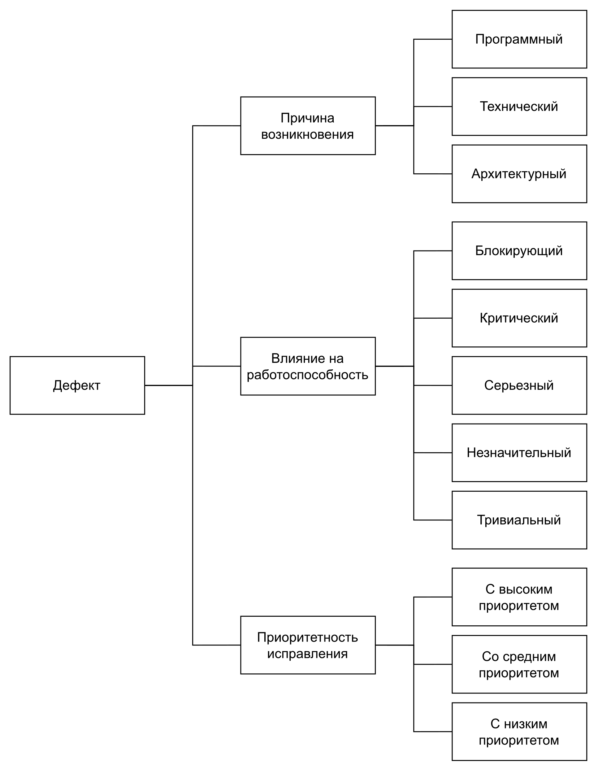
Дефекты разрабатываемого ПО

Slide 4
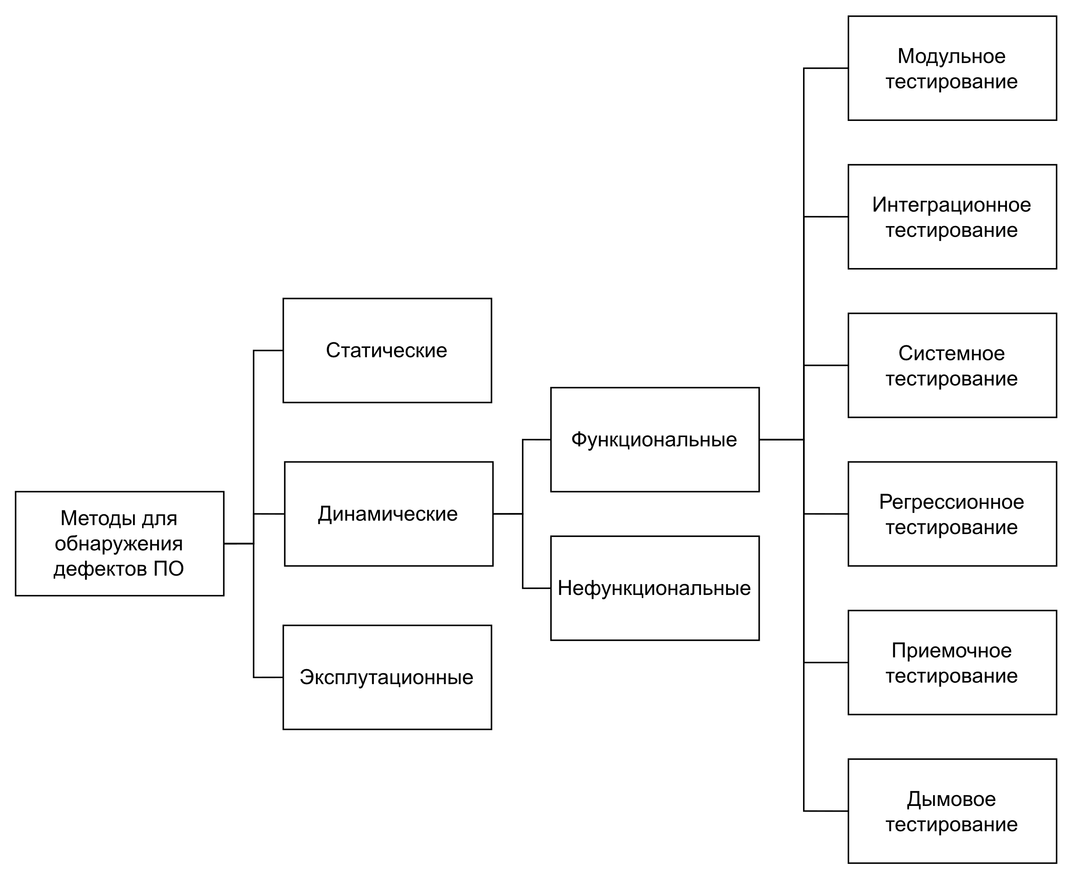
Методы для обнаружения дефектов ПО

Slide 5
Методы машинного обучения для обнаружения дефектов ПО
Наивный байесовский классификатор.
Метод опорных векторов.
Дерево решений.
Алгоритм случайного леса.
Бустинг:
адаптивный;
градиентный.

Slide 6
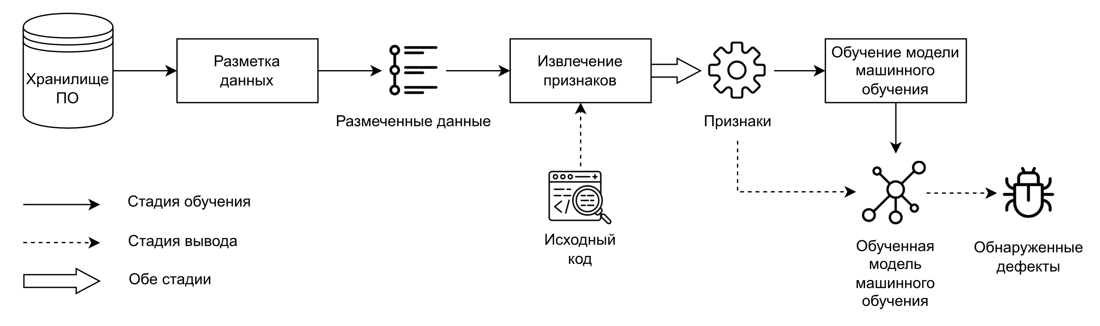
Процесс обучения модели обнаружения дефектов ПО

Slide 7
Метрики для сравнения алгоритмов
TP – объекты, которые были верно классифицированы как положительные;
TN – объекты, которые были верно классифицированы как отрицательные;
FP – объекты, которые были ложно классифицированы как положительные;
FN – объекты, которые были ложно классифицированы как отрицательные.

Slide 8
Сравнительная таблица результатов работы алгоритмов
Метрики | Accuracy (точность) | Precision (точность) | Recall (полнота) | F-measure (F-мера)
Наивный байесовский классификатор | 0.795 | 0.845 | 0.803 | 0.849
Метод опорных векторов | 0.841 | 0.901 | 0.879 | 0.902
Дерево решений | 0.823 | 0.845 | 0.878 | 0.889
Алгоритм случайного леса | 0.847 | 0.903 | 0.883 | 0.903
Градиентный бустинг | 0.845 | 0.859 | 0.863 | 0.890
Адаптивный бустинг | 0.835 | 0.858 | 0.861 | 0.889
Алгоритмы

Slide 9
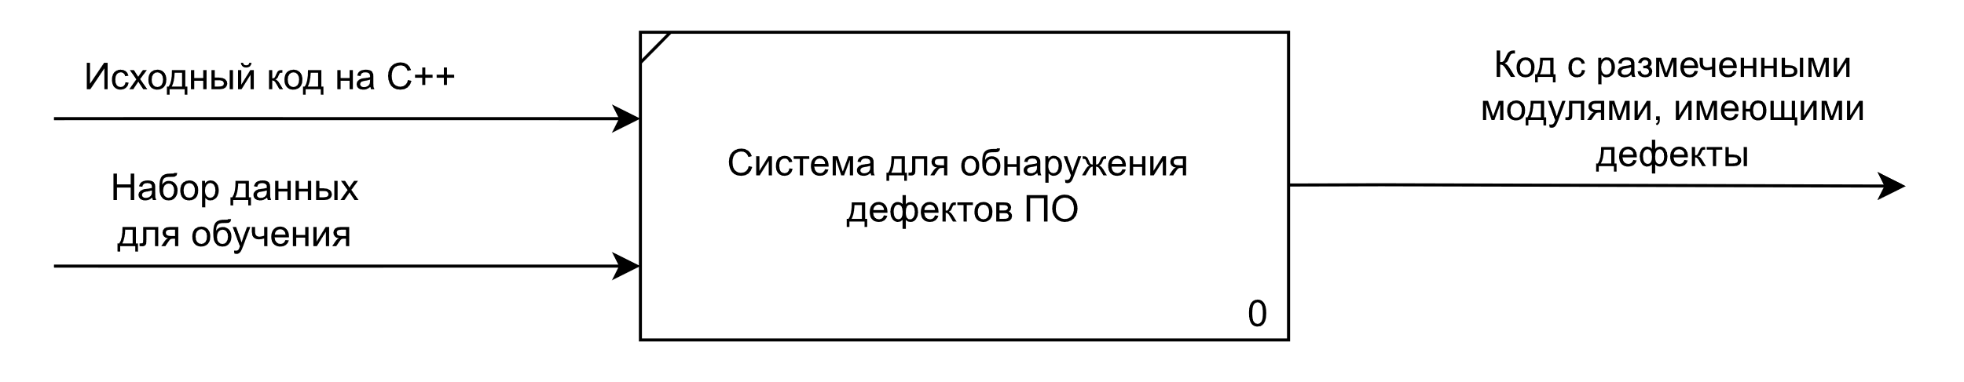
Формализованная постановка задачи

Slide 10
Заключение
В результате выполнения работы достигнута цель и решены все поставленные задачи:
представлен обзор дефектов разрабатываемого ПО;
классифицированы методы для обнаружения дефектов ПО;
рассмотрена возможность использования методов машинного обучения в данной сфере;
сформулированы параметры сравнения методов машинного обучения для обнаружения дефектов ПО;
проведен обзор и сравнение существующих методов машинного обучения для обнаружения дефектов ПО;
формализована задача обнаружения дефектов ПО в виде диаграммы в нотации IDEF0.

